Slide 1


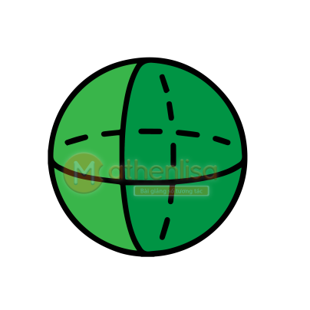

Bảo Tàng Hình Khối
Khối Chóp nón
Khối cầu
Khối lập phương

Slide 2
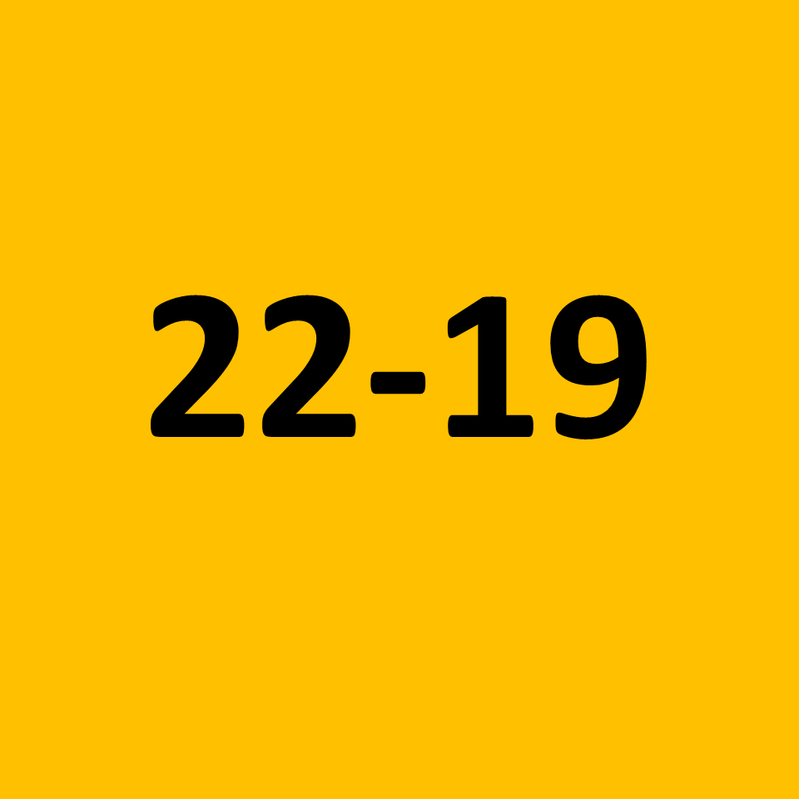
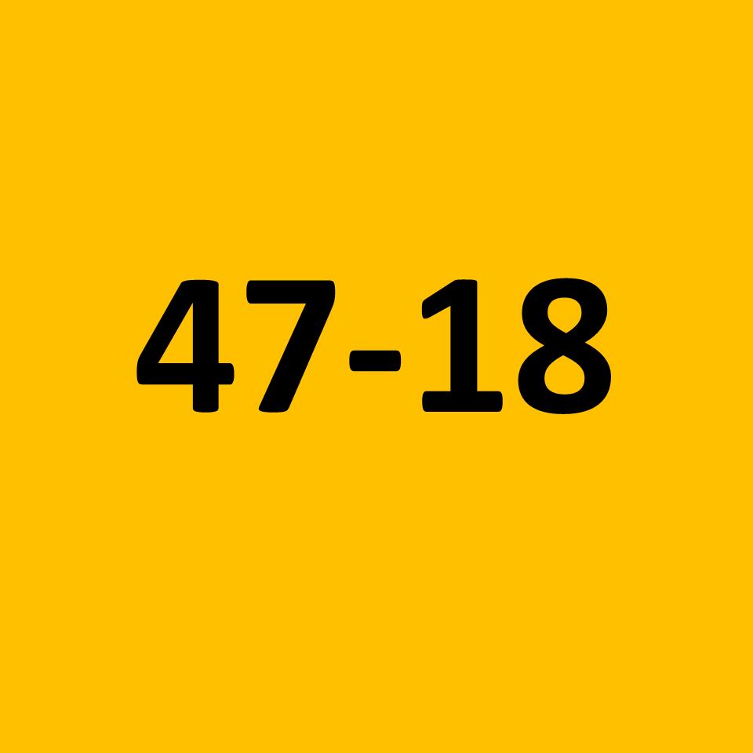
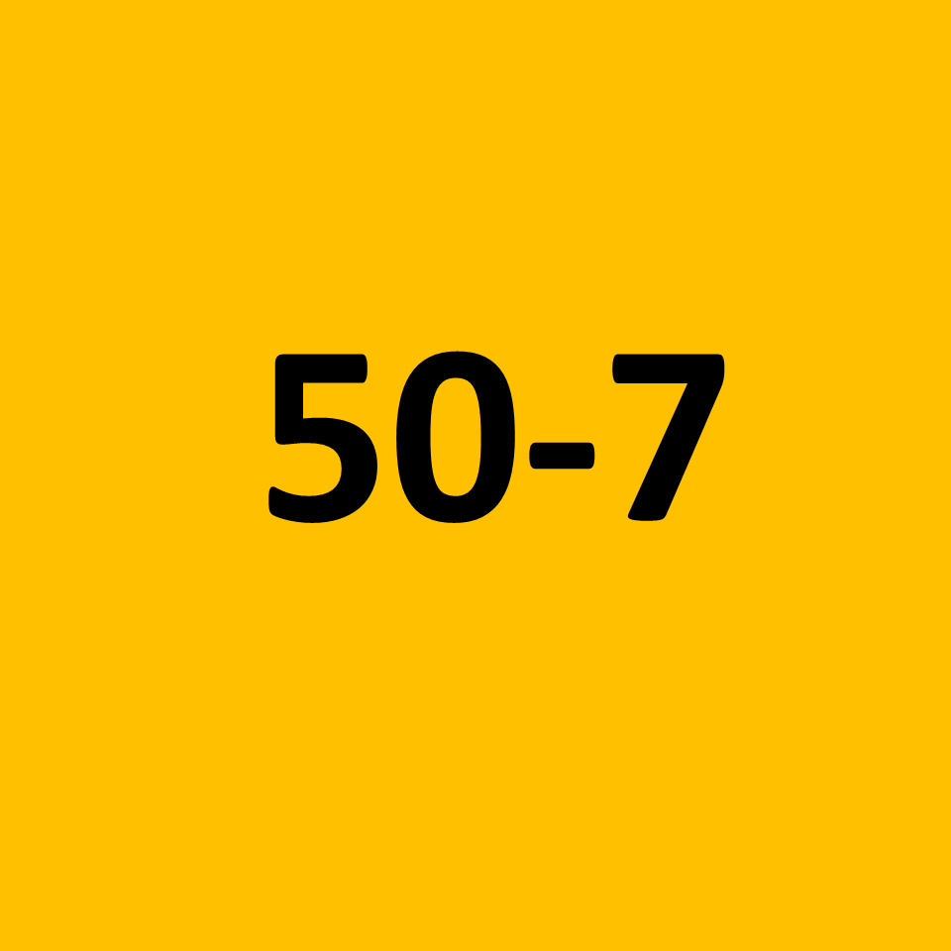
Bảo Tàng Hình Khối
Khối hộp chữ nhật
Khối trụ tròn
Khối kim tự tháp

